Slide 1
Le classi dirigenti, anche quelle conservatrici, hanno però ormai accettato che le masse popolari debbano essere coinvolte, tramite il voto, allo scopo di renderle parte del sistema
Con lo stesso obiettivo i governi varano provvedimenti di natura sociale, che legalizzano sindacati e scioperi, migliorano le condizioni di lavoro e istituiscono i primi sistemi previdenziali e assistenziali
Allo stesso tempo però i governi sono pronti a reprimere duramente partiti o iniziative politiche ritenute pericolose per il sistema
La Chiesa cattolica, pur mantenendo ferma la propria condanna di liberalismo e socialismo e il rifiuto dello Stato italiano, con papa Leone XIII (1878-1903) si apre alla nuova realtà sociale di fine Ottocento

Slide 2
Con l’enciclica Rerum Novarum (1891) Leone XIII auspica un migliore trattamento degli operai da parte degli imprenditori in base ai valori cristiani e apre alla possibilità di istituire società di mutuo soccorso cattoliche
Negli Stati Uniti il Partito repubblicano, guidato dal presidente Theodore Roosevelt fra il 1901 e il 1909, porta avanti un programma riformista
Lotta contro le politiche monopolistiche delle grandi aziende e dei trust americani
Controlli sulla qualità dei prodotti dell’industria alimentare e farmaceutica e sulle condizioni negli ambienti di lavoro

Slide 3
Misure a livello federale o dei singoli Stati di carattere assicurativo per i lavoratori (infortuni e malattie) e che limitano le ore lavorative di donne e bambini nelle fabbriche
Campagne di moralizzazione della politica, con delle norme che limitano l’uso dello «spoils system»
Presidenza del democratico Thomas Woodrow Wilson (1913-1921), il programma riformista prosegue: viene creata la Federal Reserve (la banca centrale degli Stati Uniti), preposta al controllo dell’operato delle banche private, si introduce una tassa federale sui redditi, l’elezione diretta dei senatori, altri provvedimenti a tutela della libera concorrenza e dei consumatori, tutele per i sindacati e limitazioni nell’orario di lavoro degli operai

Slide 4
In Francia fra la fine dell’Ottocento e l’inizio del Novecento ci sono due tentativi di colpi di Stato da parte della destra monarchica, inoltre l’«Affaire Dreyfus» polarizza ulteriormente lo scontro politico fra destra monarchica e cattolica e sinistra laica repubblicana e socialista
I governi repubblicani varano una serie di riforme: sistema educativo laico e pubblico e istruzione elementare obbligatoria e gratuita
Inoltre, una serie di leggi a tutela del mondo del lavoro, anche se repubblicani e radicali alternano queste misure a provvedimenti repressivi verso il movimento operaio
La sinistra socialista è sempre più autonoma dai repubblicano-radicali

Slide 5
In risposta a questa situazione, nasce nel 1905 il partito socialista francese, la SFIO (Section Française de l’Internationale Ouvrière)
Esiste inoltre il sindacato Confédération Générale du Travail, di orientamento rivoluzionario
Nell’Impero tedesco il cancelliere Bismarck porta avanti in una prima fase una dura campagna (Kulturkampf) contro il partito cattolico Zentrum e la Chiesa cattolica tedesca
Successivamente, la politica repressiva si sposta verso il Partito socialista dei lavoratori di Germania (SDP)

Slide 6
Bismarck affianca la politica antisocialista con misure di carattere sociale a favore dei lavoratori: assicurazione obbligatoria per le malattie e gli infortuni sul lavoro e pensioni di anzianità
Il nuovo imperatore Guglielmo II, succeduto a Guglielmo I nel 1888, imprime una svolta politica, allontanando Bismarck, revocando le leggi antisocialiste e varando nuovi provvedimenti in campo sociale
Guglielmo II concentra la propria azione sull’espansionismo coloniale in particolare in Africa e sul potenziamento dell’esercito e della marina militare
Il culto della nazione tedesca e del militarismo penetrano in modo profondo all’interno di tutta la società tedesca

Slide 7
Sconfitta dell’Impero russo nella guerra russo-giapponese del 1904-1905 per il controllo di Manciuria e Corea
Nel gennaio 1905 a San Pietroburgo inizia una rivoluzione, in seguito alla quale si formano i primi soviet (consigli di operai e contadini)
Lo zar Nicola II è costretto a concedere la libertà di associazione e stampa e a convocare un parlamento elettivo (Duma)
Il primo ministro Pëtr Stolypin abolisce l’obščina contadina e fa approvare un provvedimento che prevede il sostegno economico alle famiglie contadine, puntando alla formazione di un ceto di medi proprietari terrieri, che in effetti si forma, pur permanendo ancora per larga parte dei contadini una situazione di grande insoddisfazione

Slide 8
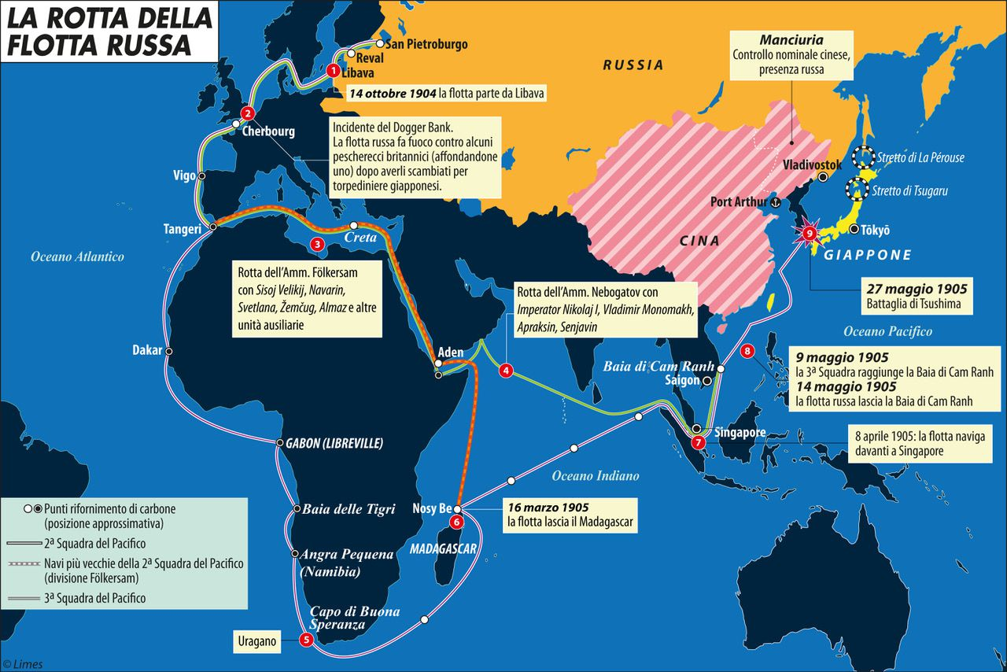
Guerra russo-giapponese (1904-1905)

Slide 9
L’Italia fra Otto e Novecento
Nel 1876 va al governo la Sinistra storica, con a capo Agostino Depretis
La Sinistra è formata in buona parte da ex repubblicani, che dopo l’Unità d’Italia si sono convertiti alla monarchia mantenendo però una sensibilità nei confronti delle istanze delle classi medie e popolari
Introduzione dell’istruzione elementare obbligatoria (legge Coppino, 1877): gratuità per cinque anni e obbligatorietà per tre anni
Allargamento del suffragio elettorale (1882)

Slide 10
Governo Crispi: repressione del movimento dei fasci siciliani e scioglimento del Partito socialista italiano, fondato nel 1892
Fallimento del programma coloniale di Crispi: sconfitta di Adua in Etiopia (1896)
Dopo le dimissioni di Crispi si susseguono due governi di stampo autoritario che reprimono con la forza le proteste popolari dovute soprattutto all’aumento del prezzo del pane: l’episodio più tragico è la strage di Milano (1898)
Dopo l’uccisione del re Umberto I (1900), il nuovo re Vittorio Emanuele III decide di attenuare le tensioni sociali affidando il governo ai liberali progressisti di Giuseppe Zanardelli e Giovanni Giolitti

Slide 11
Giolitti, che guiderà i governi italiani fra il 1903 e il 1914, con alcune interruzioni, crede che le masse popolari debbano essere integrate all’interno dello Stato liberale
Politica di apertura al Partito socialista e ai sindacati e teoria della neutralità dello Stato nei conflitti di lavoro
Grandi ondate di scioperi agricoli in particolare nella Valle Padana e scioperi industriali nel nord-ovest italiano
Aumento dei salari, che ha come conseguenza lo stimolo dei consumi e una crescita complessiva dell’economia italiana
Anche Giolitti vara una serie di provvedimenti sociali a tutela degli operai e in particolare di donne e bambini
Con l’appoggio dei socialisti vengono municipalizzati i servizi pubblici e vengono nazionalizzate le ferrovie

Slide 12
Lo Stato sostiene la grande industria siderurgica del nord-ovest anche con commesse statali per potenziare esercito e marina
Intervento pubblico per ridurre il divario socio-economico fra nord e sud d’Italia, soprattutto con la realizzazione di nuove infrastrutture
Giolitti poi rilancia la politica coloniale italiana, attaccando la Libia (1911-12), parte dell’Impero ottomano, ormai in crisi profonda in particolare nei Balcani
La guerra di Libia è appoggiata soprattutto dai gruppi della destra nazionalista, organizzata nell’Associazione Nazionalista Italiana, dall’opinione pubblica cattolica ma anche dalla grande stampa liberale

Slide 13
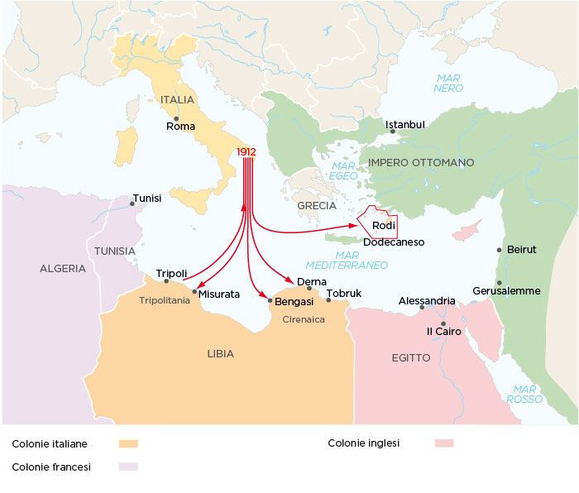
Guerra di Libia

Slide 14
Nel 1912 è introdotto il suffragio universale maschile
Alle elezioni del 1913 per la prima volta i cattolici votano appoggiando i liberali in funzione antisocialista, in cambio della tutela delle prerogative della Chiesa cattolica

Slide 15
Colonialismo e imperialismo
Tra il 1870 e il 1914 le grandi potenze occidentali dominano il mondo attraverso le proprie colonie e il controllo esercitato tramite la forza militare, economica e finanziaria
Si parla quindi di imperialismo
La spinta al dominio coloniale è dovuta soprattutto ad interessi di natura economica: sfruttamento delle risorse naturali e sbocco per i prodotti nazionali
In Sud America il controllo da parte prima del Regno Unito, poi degli Stati Uniti, si basa sull’influenza economica e sul condizionamento della politica interna degli stati centro e sudamericani formalmente indipendenti

